Slide 1
INDUKČNÍ SMYČKY
2023

Slide 2
LEGISLATIVA VYHLÁŠKA 398/2009, § 8, odstavec 2: PROSTORY PRO SHROMAŽĎOVÁNÍ 50 A VÍCE OSOB NEBO KAŽDÉ OZVUČENÍ ČI PŘEKLADATELSKÝ SERVIS KIN, DIVADEL A SÁLŮ MUSÍ UMOŽŇOVAT INDUKČNÍ POSLECH PRO NEDOSLÝCHAVÉ OSOBY

Slide 3
Mezinárodní symbol poslechu s indukční smyčkou
ČSN EN 62489-1
Norma stanovující metodu měření elektromagnetického signálu v prostoru
Měří hodnoty vstupního zvuku
Pokrytí prostoru signálem
Jasné označení prostoru
Vyškolení obsluhy, monitorování a údržba zařízení

Slide 4
METODIKA
https://ilooptimalforall.unb.cz/
Notes:
V rámci programu Erasmus+ je program EU na podporu vzdělávání, odborné přípravy, mládeže a sportu v Evropě - Unie neslyšících Brno ve spolupráci s Asociáciou nepočujacíh Slovenska, Centrum vizualizace a interaktivity vzdělávání, s.r.o. a slovinským partnerem Racio, družba za razvoj sloveskega kapitala pracují na metodice vzdělávání a instalace indukčních smyček. Z tohoho materiálu také čerpá naše krátká prezentace

Slide 5
Proč INDUKČNÍ SMYČKA?

Slide 6
Neslyšící – neviditelné smyslové postižení, které vás vyčlení ze společnosti
Pro bezpečný pohyb osob se sluchovým postižením je nutností vizuálně sdělená informace – informační a orientační systémy ve vstupních halách, odbavovacích halách, zastávky hromadné dopravy, nástupiště. Dále se jedná o varovné vizuální systémy světelné signalizace.
Vybavení pokladen a přepážek musí umožňovat indukční odposlech a odezírání
U divadelních sálů, kin, konferenčních místností, aul s kapacitou nad 50 osob je nutnost vybavit indukční smyčkou.
.

Slide 7
UŽIVATEL V HLUČNÉM PROSTŘEDÍ
Notes:
AUDIO FREKVENČNÍ INDUKČNÍ SYSTÉM JE UŽITEČNOU POMŮCKOU V HLUČNÉM PROSTŘEDÍ A V KOMUNIKACI NA DELŠÍ VZDÁLENOST.
OBSAHUJE VŽDY MIKROFON (SNÍMÁ MLUVENÉ SLOVO) – NEBO JINÝ ZDROJ ZVUKU (HLÁŠENÍ ROZHLASU V HALÁCH MDH LETIŠTÍCH, NÁDRAŽÍCH) A UŽIVATEL PŘEPÍNÁ (NEBO AUTOMATICKY PŘEPÍNÁ SLUCHADLO) DO REŽIMU SNÍMÁNÍ ZVUKU „T“ PRO POSLECH INDUKCE

Slide 8
PRINCIP: ZVUK - MAGNETICKÉ POLE - ZVUK
Notes:
ZVUKOVÝ SIGNÁL JE V ZAŘÍZENÍ (SMYČKOVÝ ZESILOVAČ) PŘEMĚNĚN V PROMĚNLIVÉM MAGNETICKÉM POLI PŘENÁŠEN AŽ JE ZACHYCEN T-CÍVKOU VE SLUCHADLE A PŘEVEDEN NA ZVUKOVÝ SIGNÁL

Slide 9
EXTERIÉROVÉ
Notes:
INDUKČNÍ SMYČKU LZE DOČASNĚ POUŽÍT V EXTERIÉRU – FOTO Z AKCE BABSKÉ LÉTO V LUŽÁNKÁCH V ROCE 2021

Slide 10
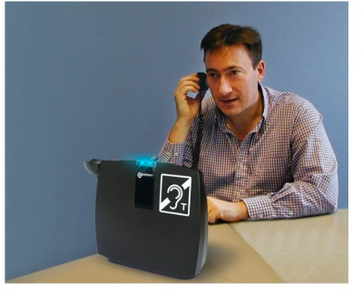
INTERIÉROVÉ
Notes:
MOHOU BÝT INSTALOVÁNY JAKO PEVNÉ – V SÁLECH, ČI NA PŘEPÁŽKÁCH, NEBO PŘENOSNÉ A ODSTRANITELNÉ

Slide 11
INTERIÉROVÉ - PROSTOROVÉ
Notes:
NÁVRH NA INSTALACI INDUKČNÍ SMYČKY V AUDITORIU U PRAZE – smyčka se musí instalovat tak, aby byla přesně zaměřená co do výšky (uživatel stojí, nebo sedí) i prostoru – aby „nepřetékal“ signál do okolního prostředí – to je důležité např. u sady přepážek vedle sebe, nebo u sálů umístěných nad sebou.

Slide 12
MĚŘENÍ SIGNÁLU
ZESILOVAČ
Notes:
ZDE VIDÍTE ZESILOVAČ A MĚŘENÍ SIGNÁLU

Slide 13
INDUKČNÍ SMYČKU LZE INSTALOVAT VŠUDE, KDE JE POTŘEBA

Slide 14
Přepážkové indukční smyčky – princip fungování
Zdroj zvuku, v tomto případě hlas pracovníka za přepážkou, je zachycen mikrofonem umístěným blízko jejich úst. Tím jsou potlačeny případné rušivé hluky.
Zvukový signál přeměněný v mikrofonu na elektrický se přenese do smyčkového zesilovače. Ten elektrický signál modulovaný původním zvukovým zdrojem zesílí a napájí indukční smyčku. Smyčka je obvykle měděný drát instalovaný v prostoru přepážky, který indukuje do prostoru modulované magnetické pole.
Indukční smyčka u přepážkových aplikací bývá umístěna na panelu pod stolem přepážky nebo na přepážce.

Slide 15
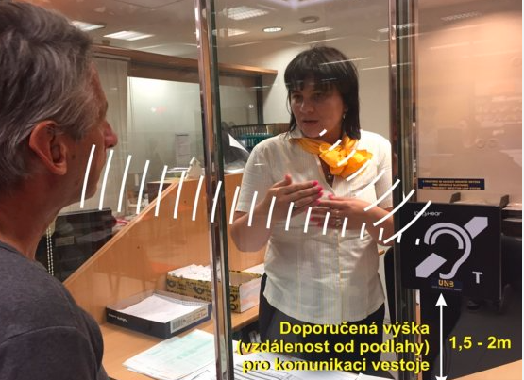
INTERIÉROVÉ – PŘEPÁŽKOVÉ PEVNÉ

Slide 16
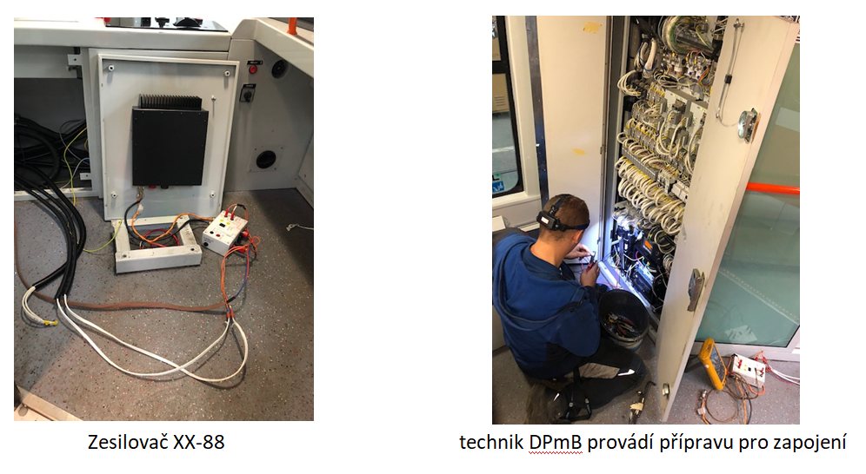
INDUKČNÍ SMYČKY V MHD
Notes:
UMOŽŇUJÍ NEDOSLÝCHAVÝM CESTUJÍCÍM SLEDOVAT AKTUÁLNÍ INFORMACE A HLÁŠENÍ – NA NÁDRAŽÍCH, VE VAGÓNECH…

Slide 17
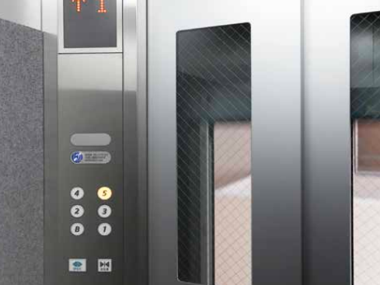
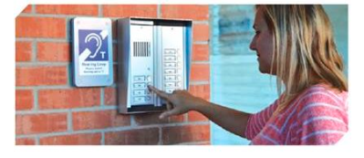
INDUKČNÍ SMYČKY V INTERKOMECH
Notes:
JEDNO Z POTŘEBNÝCH MÍST INSTALACE JSOU KLECE VÝTAHŮ A ZVONKOVÁ TABLA S OBOUSTRANNÝM KOMUNIKAČNÍM ZAŘÍZENÍM, AUTOMATY VŠEHO DRUHU

Slide 18
Veřejně prospěšná činnost organizace a odborných konzultantů je realizována a financována v rámci projektu: ,, Vyrovnávání příležitostí pro osoby s omezenou schopností orientace a pohybu na úseku bezbariérové přístupnosti staveb´´

Slide 20
Děkujeme za pozornost
Obrázky a informace jsme čerpali:
ilooptimalforall.unb.c
pomuckyproneslysici.cz
https://www.indukcni-smycky.cz/
https://www.2n.com/

